Slide 1
宣教关怀祷文
天父上帝，我们为大朱和小张夫妇在东南亚难民中的服事献上感恩。2026年，他们的小儿子即将进入当地幼儿园三岁班，求神保守他适应校园，快乐学习。大朱在新学年担任难民教育中心的中学部纪律主任，要处理许多行政工作，以及
1/2

Slide 2
宣教关怀祷文
教导两班数学和多元文化的和平团结课程。求圣灵恩膏他，能平衡工作、服事与家庭生活，喜乐地事奉，为主成大事。奉主耶稣基督的名，阿们。
2/2

Slide 3
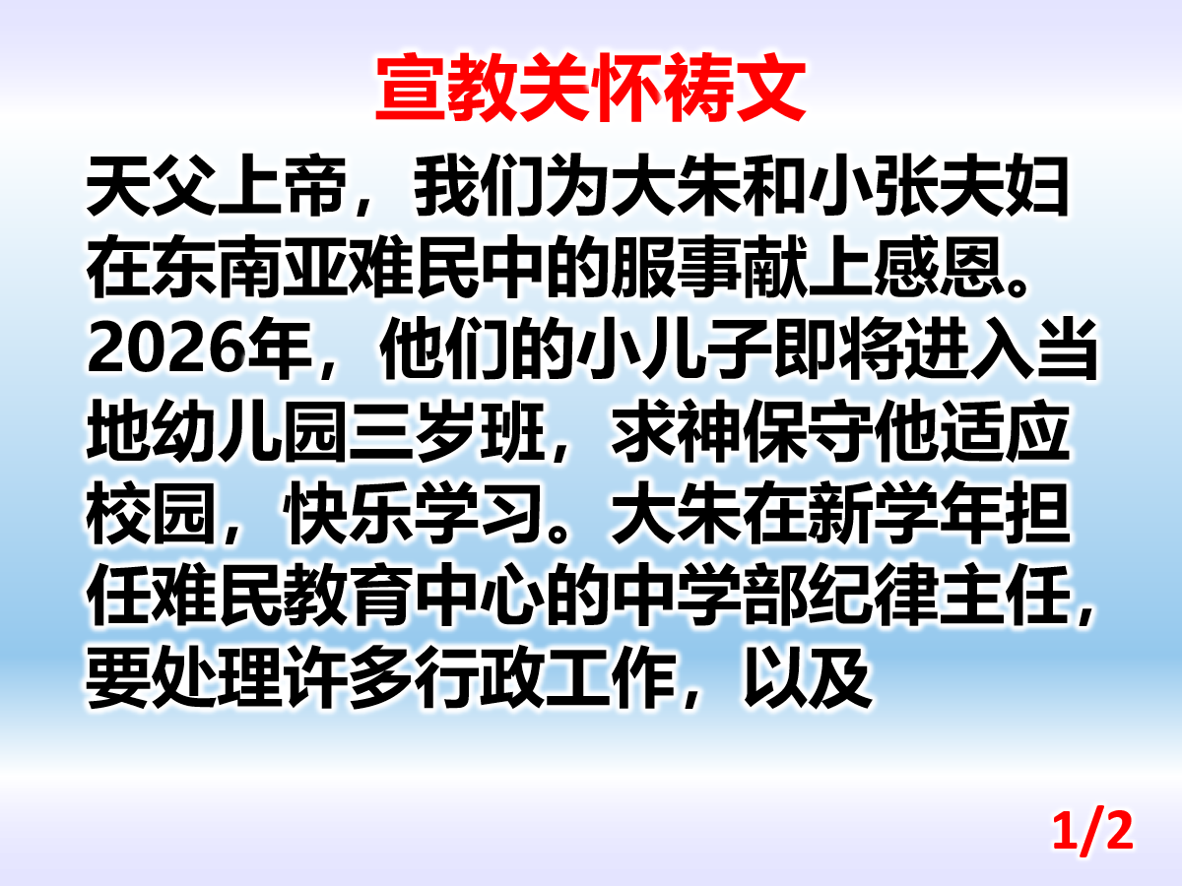

Slide 4
